Slide 1
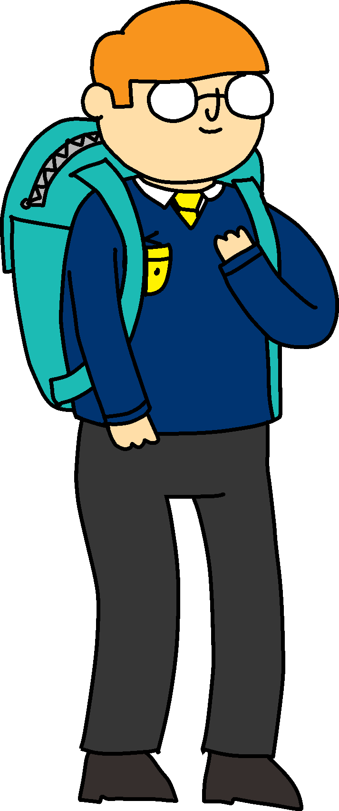
SOFTWARE PARKING
ESTUDIANTE: Oscar Manuel gil vargas
Codigo:8960277

Slide 2
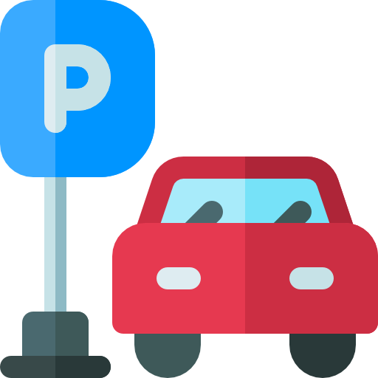
OBJETIVO DEL PRODUCTO
-Realizar un software que nos ayude en el orden y cobro del estacionamiento de la Javeriana Cali teniendo en cuenta las condiciones que estos solicitaban facilitando de esta manera el propio registro e ingreso al parqueadero

Slide 3

Conceptos aplicados
-Diccionarios { }
-Listas [ ]
-Condicionales
-Ciclos
-Funciones ( )
-Archivos .json
-Archivos .txt

Slide 4
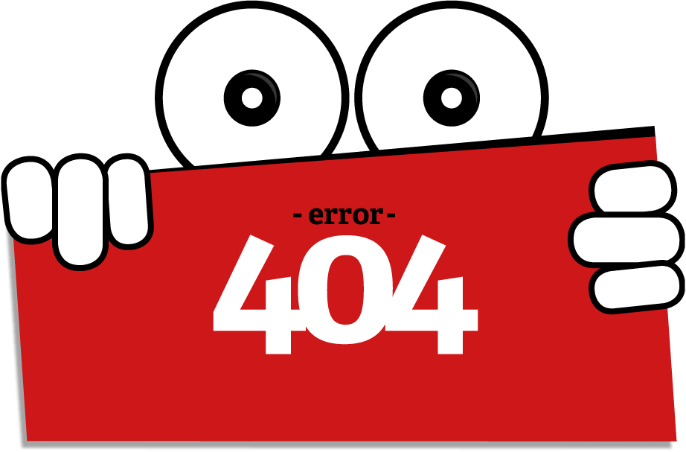
Principales dificultades
-En un inicio mi primer inconveniente fue el manipular el archivo .json para poder registrar
nuevos usuarios a la plataforma, problema que solucione por medio de videos de YouTube
y era un fallo en el directorio del archivo
-Mi segundo inconveniente fue perder el hilo del programa en diferentes ocasiones ya que
mi tiempo se dividía en dos proyectos en dos lenguajes totalmente diferentes haciendo que
mi efectividad bajara notablemente

Slide 5

Aprendizajes
Es la segunda vez que curso esta materia siendo la primera ocasión con el
docente Carlos, pero en esta ocasión aprendí muchísimo de Python, las
temáticas fluían mejor en vez de estancarme en un solo tema volviéndolo
hasta tedioso, a diferencia de mi primera vez en el curso pude aprender
sobre archivos .json y gracias a este taller demostrar su uso de manera efectiva

Slide 6

CONCLUSION
Como conclusión puedo decir que este proyecto logro desafiar totalmente mis habilidades en programación, siendo capaz de ir mas allá de nuestros limite
A pesar de haber tenido una gran cantidad de tiempo para la preparación de este,
Logre ver reflejado en este proyecto todo el proceso que hemos llevado en la asignatura y lo mucho que he avanzado en esta

